Slide 1
classe derivata
eredita attributi e metodi dalla classe base già esistente
nasce dal bisogno di costruire classi specifiche (da classi generali)
la dichiarazione deve includere il nome della classe base da cui deriva
  eventualmente, uno specificatore indicante il tipo di ereditarietà (public, private o protected) secondo la seguente sintassi:
class ClasseDerivata : specific_accesso_opz ClasseBase {
membri;
};
Ereditarietà pubblica: specificatore di accesso public;
  significa che i membri pubblici della classe base sono tali anche per quella derivata
Ereditarietà privata:
  specificatore di accesso private
Ereditarietà protetta:
  specificatore di accesso protected
Se si omette lo specificatore di accesso si assumerà per default private

Slide 2
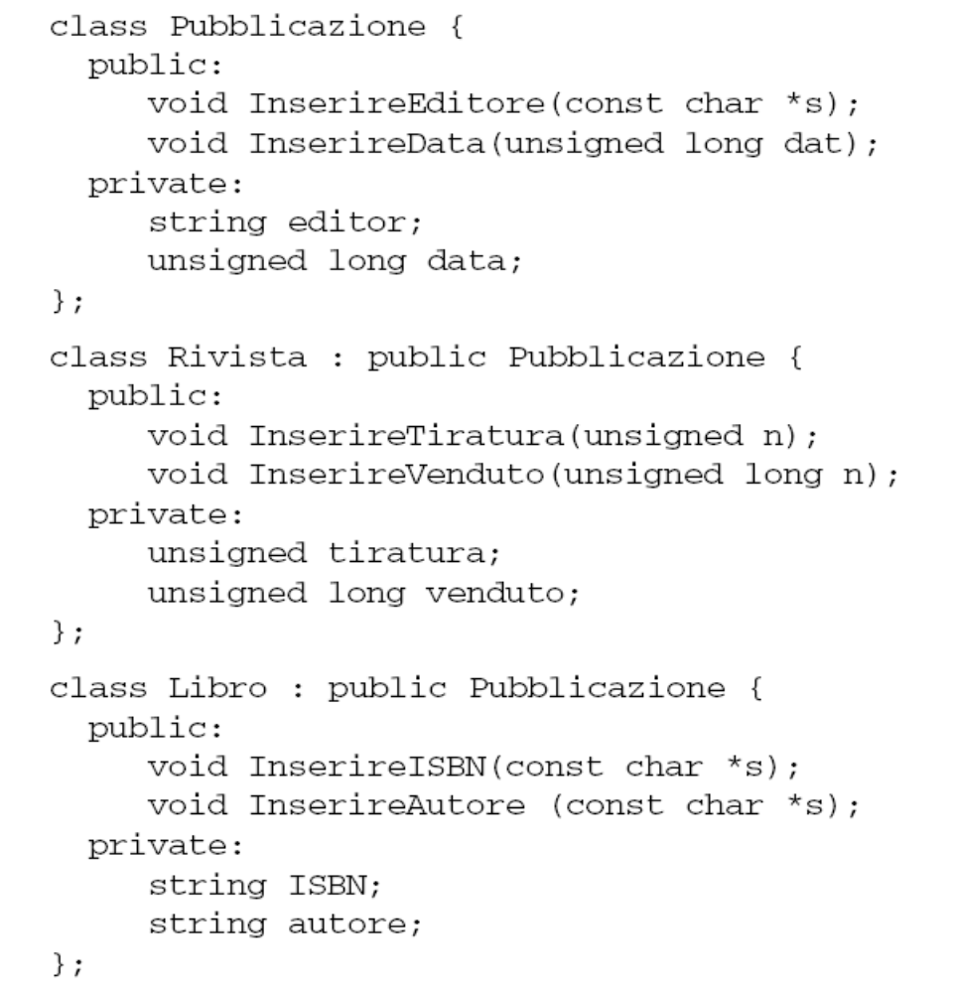
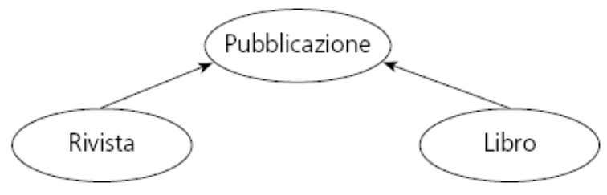
esempio di classi derivate

Slide 3
esempio di classi derivate
L’oggetto libro contiene membri dato e metodi della classe Pubblicazioni
  Inoltre contiene ISBN e autore
Senza l’ereditarietà dovremmo riscrivere la nuova classe libro da zero

Slide 4
tipi di ereditarietà
In una classe, gli elementi pubblici sono accessibili a tutte le funzioni, quelli privati sono accessibili soltanto ai membri della stessa classe e quelli protetti possono essere acceduti anche da classi derivate (proprietà dell'ereditarietà)
Tre tipi di ereditarietà: pubblica, privata e protetta,
  la più utilizzata è la prima
Una classe derivata non può accedere a variabili e funzioni private della sua classe base
Per occultare dettagli una classe base utilizza normalmente elementi protetti invece che elementi privati
Usando ereditarietà pubblica gli elementi protetti sono accessibili alle funzioni membro di tutte le classi derivate
per default, l’ereditarietà è privata;
  se si dimentica la parola riservata public, gli elementi della classe base saranno inaccesibili

Slide 5
ereditarietà pubblica
ogni classe derivata ha accesso agli elementi pubblici e protetti della sua classe base
gli elementi pubblici si ereditano come elementi pubblici; gli elementi protetti come protetti
si rappresenta con lo specificatore public nella derivazione di classi
Guardiamo subito un esempio

Slide 6
ereditarietà privata
con l'ereditarietà privata un utente della classe derivata non ha accesso ad alcun elemento della classe base:
class ClasseDerivata : private ClasseBase {
public:
// sezione pubblica
protected:
// sezione protetta
private:
// sezione privata
};
i membri pubblici e protetti della classe base diventano membri privati della classe derivata
l'ereditarietà privata è quella di default;
essa occulta la classe base all'utente perché sia possibile cambiare l'implementazione della classe base o eliminarla del tutto senza richiedere alcuna modifica all’utente dell'interfaccia

Slide 7
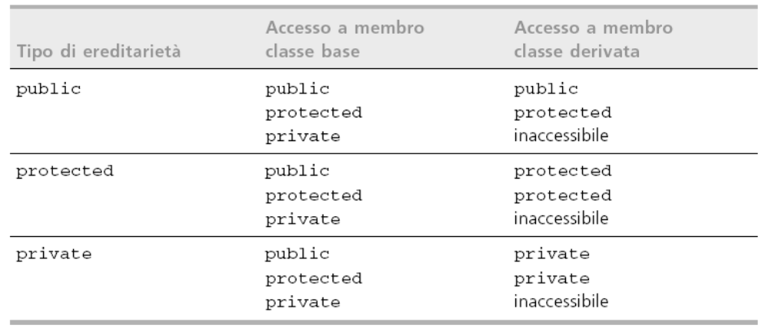
ereditarietà protetta
i membri pubblici e protetti della classe base diventano membri protetti della classe derivata ed i membri privati della classe base diventano inaccessibili

Slide 8
costruttori ed ereditarietà
una classe derivata è una specializzazione della corrispondente classe base,
il costruttore della classe base deve essere chiamato prima che si attivi il costruttore della classe derivata
L'oggetto della classe base deve esistere prima di diventare un oggetto della classe derivata.
class B1 {
public:
B1() { cout << "C-B1" << endl; }
};
class B2 {
public:
B2() { cout << "C-B2" << endl; }
};
class D : public B1, B2 {
public:
D() { cout << "C-D" << endl; }
};
D d1;
Questo esempio visualizza:
C-B1
C-B2
C-D

Slide 9
Riassumendo: Sintassi del Costruttore
ClasseDer::ClasseDer(paramD):ClasseBase(paramB), Inizial {
// corpo del costruttore della classe derivata
};
Vediamo subito un esempio
Costruiamo le classi Punto e Punto3D

Slide 10
distruttori ed ereditarietà
i distruttori non si ereditano, ma se necessario si genera un distruttore di default
si utilizzano normalmente solo quando un corrispondente costruttore ha assegnato spazio in memoria che deve essere liberato
si gestiscono come i costruttori
  tutto va fatto in ordine inverso: s'inizia ad eseguire il distruttore dell'ultima classe derivata
Vediamo un esempio

Slide 11
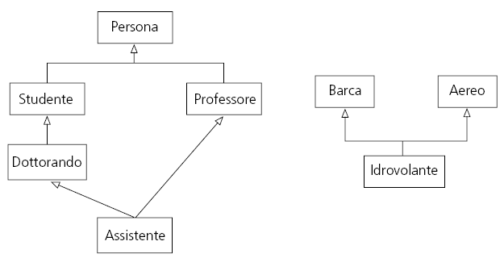
ereditarietà multipla
una classe può ereditare attributi e comportamento di più di una classe base

Slide 12
ereditarietà multipla
Una classe derivata da più classi base
Sintatticamente più complessa di quella base
class Derivata : [virtual][tipo_accesso] Base1,
[virtual][tipo_accesso] Base2,
[virtual][tipo_accesso] Basen {
public:
// sezione pubblica
private:
// sezione privata
...
};
Derivata: nome della classe derivata
tipo_accesso: public, private o protected
Base1, Base2,... : classi base con nomi differenti
virtual.. : è opzionale e specifica una classe base compatibile.
Funzioni o dati membro che abbiano lo stesso nome in Base1, Base2, Basen, costituiranno motivo di ambiguità

Slide 13
Uso di virtual: dettagli
Problema del diamante
B e C ereditano dalla classe A e la classe D eredita sia da B che da C
se un metodo in D chiama un metodo definito in A, da quale classe viene ereditato?
Differenti linguaggi di programmazione hanno risolto quest'inconveniente in modi diversi.
A
B
C
D

Slide 14
Uso di virtual: dettagli
C++, per default, segue ogni percorso (di ereditarietà) separatamente
  D conterrà due (separati) oggetti di A
Se le ereditarietà da A a B (e da C ad A) sono “virtual”, C++ crea un solo oggetto A
A
B
C
D

Slide 15
Ambiguità
class Finestra {
private:
…
public:
void apri();
…
}
class Rubinetto {
private:
…
public:
void apri();
…
}
le due funzioni potrebbero essere implementate in modo diverso
se creassimo
class FinRub : public Finestra, public Rubinetto {…}
FinRub f;
f.apri(); // errore
f.Rubinetto::apri();
f.Finestra::apri();

Slide 16
Precedenza
Funzioni di classi derivate che hanno lo stesso nome di altre funzioni in classi base
Ereditarietà semplice: le funzioni delle classi derivate hanno precedenza sulle base.
class Base {
public:
void f(int);
void f(char);
};
class Derivata: public Base {
public:
void f(char);
};
Derivata d;
d.f(4); // errore dato che Base::f(int) è occultata da
// Derivata.f(char)
d.f(‘A’);

Slide 17
Precedenza
Funzioni di classi derivate che hanno lo stesso nome di altre funzioni in classi base
Ereditarietà semplice: le funzioni delle classi derivate hanno precedenza sulle base.
class Base {
public:
void f(int);
void f(char);
};
class Derivata: public Base {
public:
void f(char);
};
Derivata d;
d.f(4); // errore dato che Base::f(int) è occultata da
// Derivata.f(char)
d.f(‘A’);

Slide 18
binding dinamico
per binding s'intende la connessione tra la chiamata di una funzione ed il codice che l'implementa
Statico:
  il collegamento avviene in fase di compilazione,
  Tipico di molti linguaggi imperativi
Dinamico
  la connessione avviene durante l’esecuzione
  fa sì che il codice da eseguire verrà determinato solo all'atto della chiamata;
  solo durante l'esecuzione del programma si determinerà il binding effettivo (tipicamente tramite il valore di un puntatore ad una classe base) tra le diverse possibilità (una per ogni classe derivata)

Slide 19
binding dinamico vs binding statico
Vantaggio principale (del binding dinamico): offre un alto grado di flessibilità e praticità nella gestione delle gerarchie di classi
Svantaggio principale: è meno efficiente di quello statico
I linguaggi più strettamente OO offrono solo binding dinamico
In C++ il binding per default è quello statico
Per specificare il binding dinamico si fa precedere la dichiarazione della funzione dalla parola riservata virtual

Slide 20
funzioni virtuali
virtual anteposto alla dichiarazione di una funzione indica al compilatore che essa può essere definita in una classe derivata e che, in questo caso, la funzione sarà invocata direttamente tramite un puntatore
si deve qualificare un metodo di una classe con virtual solo quando esiste la possibilità che da quella classe se ne possano derivare altre
le funzioni virtuali servono nella dichiarazione di classi astratte e nel polimorfismo
class figura {
public:
virtual double calcolare_area(void) const;
virtual void disegnare(void) const;
// altre funzioni membro che definiscono un’interfaccia
// per tutti i tipi di figure geometriche
};

Slide 21
funzioni virtuali
ogni classe derivata deve definire le sue proprie versioni delle funzioni dichiarate virtuali nella classe base;
se le classi cerchio e rettangolo derivano dalla classe figura, debbono entrambe definire le funzioni membro calcolare_area e disegnare
class cerchio : public figura
{
public:
virtual double calcolare_area(void) const;
virtual void disegnare(void) const;
// ...
private:
double xc, yc; // coordinata del centro
double raggio; // raggio del cerchio
};
#define PI 3.14159 // valore di "pi"
// Implementazione di calcolare_area
double cerchio::calcolare_area(void) const
{
return(PI * raggio * raggio);
}
// Implementazione della funzione "disegnare"
void cerchio::disegnare(void) const
{
// ...
}

Slide 22
funzioni virtuali: binding statico
Consideriamo ancora l’esempio delle figure;
cerchio c1;
rettangolo r1;
double area= c1.calcolare_area()
Il compilatore capisce che si richiede di invocare la funzione relativa alla classe cerchio
Chiama direttamente questa funzione (collegata ad uno specifico codice) durante la compilazione
  Binding statico

Slide 23
binding dinamico tramite funzioni virtuali
Consideriamo il caso in cui le funzioni vengono chiamate tramite un puntatore a figura del tipo:
figura* s[10]; // 10 puntatori ad oggetti figura
int i, numfigure = 10;
// crea figure e immagazzina puntatori nell’array s
// disegna le figure
for (i = 0; i < numfigure; i++)
s[i] -> disegnare();
Binding Dinamico: il compilatore C++ non può sapere l'implementazione specifica della funzione disegnare() che sarà chiamata a tempo d'esecuzione

Slide 24
binding dinamico tramite funzioni virtuali
figura* s[10]; // 10 puntatori ad oggetti figura
int i, numfigure = 10;
// crea figure e immagazzina puntatori nell’array s
// disegna le figure
for (i = 0; i < numfigure; i++)
s[i] -> disegnare();
Un puntatore a una classe derivata è anche un puntatore alla classe base
Possiamo utilizzare un riferimento o un puntatore ad una classe base al posto di uno alla classe derivata, senza effettuare conversione esplicita di tipi
Il reciproco non è vero!
  non si può utilizzare un riferimento o un puntatore alla classe derivata invece di un riferimento o un puntatore a un’istanza di una classe base

Slide 25
polimorfismo
è la proprietà in base alla quale oggetti differenti possono rispondere in maniera diversa ad uno stesso messaggio
class figura {
tipoenum tenum; //tipoenum è un tipo enumerativo
public:
virtual void Copiare();
virtual void Disegnare();
virtual double Area();
};
class cerchio : public figura {
...
public:
void Copiare();
void Disegnare();
double Area();
};
clas rettangolo : public figura {
...
public:
void Copiare();// il polimorfismo permette ad oggetti differenti
// di avere metodi con lo stesso nome
void Disegnare();
double Area();
};

Slide 26
polimorfismo
si può passare lo stesso messaggio ad oggetti differenti:
switch(...) {
...
case Cerchio:
MioCerchio.Disegnare();
d = MioCerchio.Area();
break;
case Rettangolo:
MioRettangolo.Disegnare();
d = MioRettangolo.Area();
break;
...
};
usa binding statico: in fase di compilazione si sceglie quale tipo di oggetto prendere
con binding dinamico:
// crea e inizializza un array di figure
figura* figure[]= { new cerchio, new rettangolo, new triangolo};
...
figure[i].Disegnare();

Slide 27
Osservazioni sul polimorfismo
permette quindi di utilizzare una stessa interfaccia (come i metodi Disegnare ed Area) per lavorare con oggetti di diverse classi
può essere implementato con array di puntatori a oggetti di classi (derivate) diverse che condividono metodi con lo stesso nome
Regole
Creare una gerarchia di classi con le operazioni importanti definite nei metodi dichiarati virtual nella classe base
Implementare i metodi virtuali nelle classi derivate
Riferire gli oggetti di tali classi tramite riferimenti o puntatori

Slide 28
vantaggi del polimorfismo
Rende il sistema più flessibile
C++ conserva anche i vantaggi della compilazione statica mentre altri linguaggi dell'OOP adottano un polimorfismo assoluto che si scontra con l'idea della verifica dei tipi
le sue applicazioni più frequenti sono:
  specializzazione di classi derivate
  strutture di dati eterogenei
  gestione delle gerarchie di classi

